Slide 1
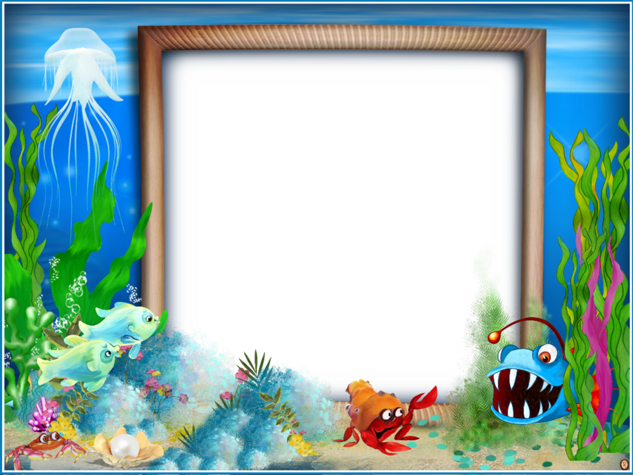
АРТИКУЛЯЦИОННАЯ
ГИМНАСТИКА
«МОРЕ ВОЛНУЕТСЯ»
Составитель:
Королёва Эльвира Викторовна
учитель-логопед
МКДОУ №2 д/с «Колокольчик»
р.п. Бисерть

Slide 2
В небе солнышко сияло,
Море безмятежно спало.
Длительно удерживать широкий язык на нижней губе.

Slide 3
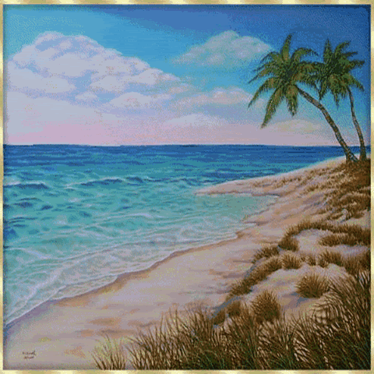
Но поднялся ветер вдруг,
И все ожило вокруг!
Производить резкие
ритмичные выдохи

Slide 4
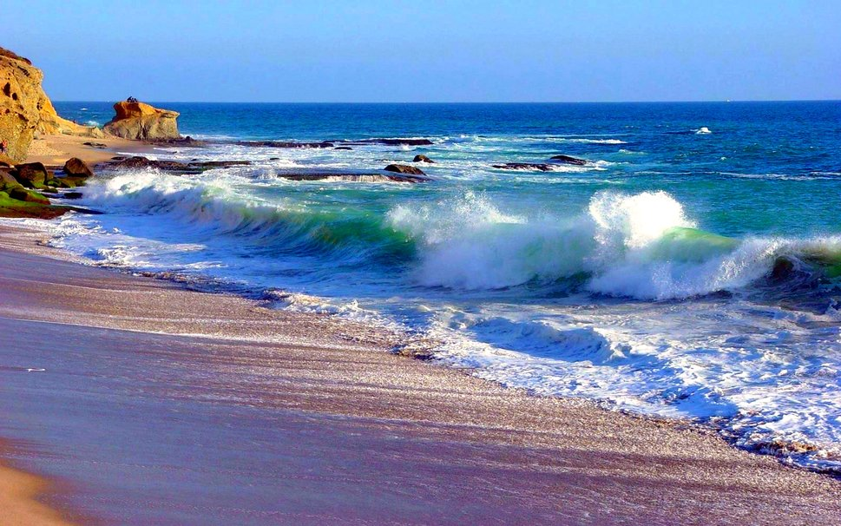
Волны в берег биться стали
Расплескались, заиграли.
Быстро шлепать по верхней губе
широким кончиком языка
вперед-назад.

Slide 5
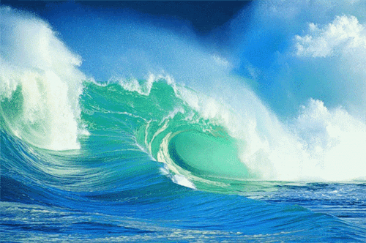
Ввысь вздымается волна,
Вся дрожит, рычит она!
Слегка прижать широкий кончик языка к верхней губе и резко подуть, вызывая вибрацию

Slide 6
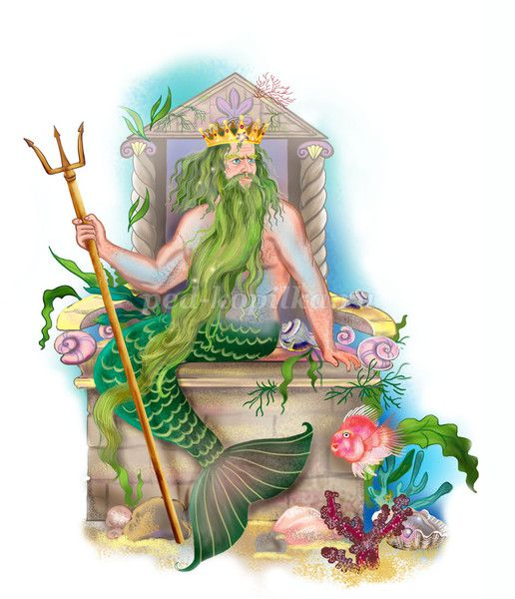
Может, это водяной
Крутит палкой под водой?
Подними кончик языка к альвеолам, сильно выдохни, произнося звуки [ДЖЖ-ДЖЖ]

Slide 7
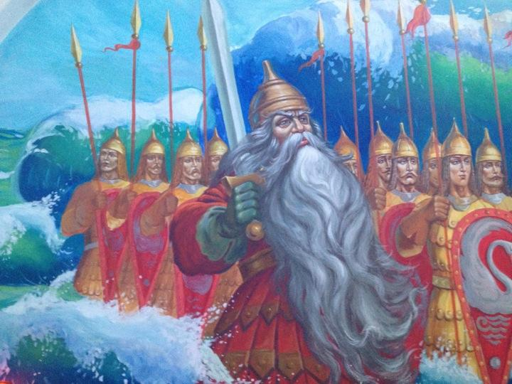
Может, Черномор на дне
Так готовится к войне?
Воспроизвести
звукосочетание[ТТТТТ]

Slide 8
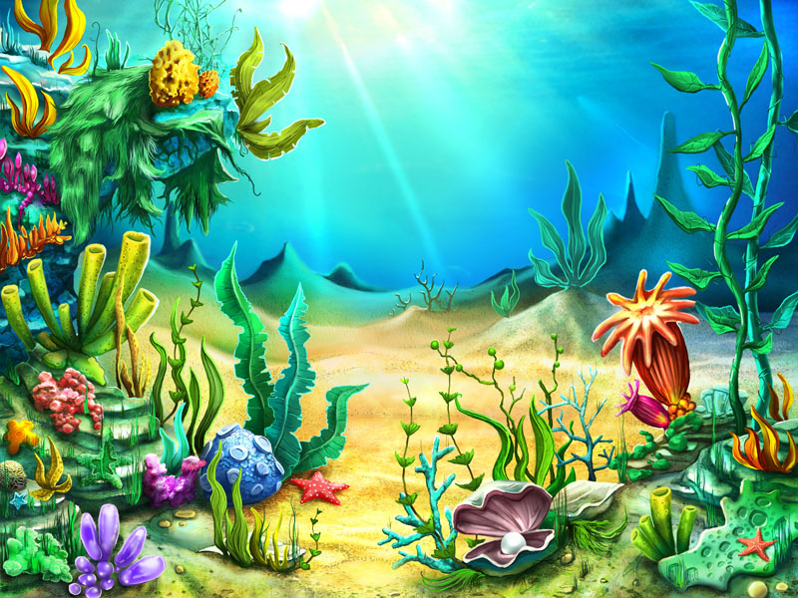
Может быть, Конек морской
Вскачь пустился под водой ?
Поцокать языком.

Slide 9
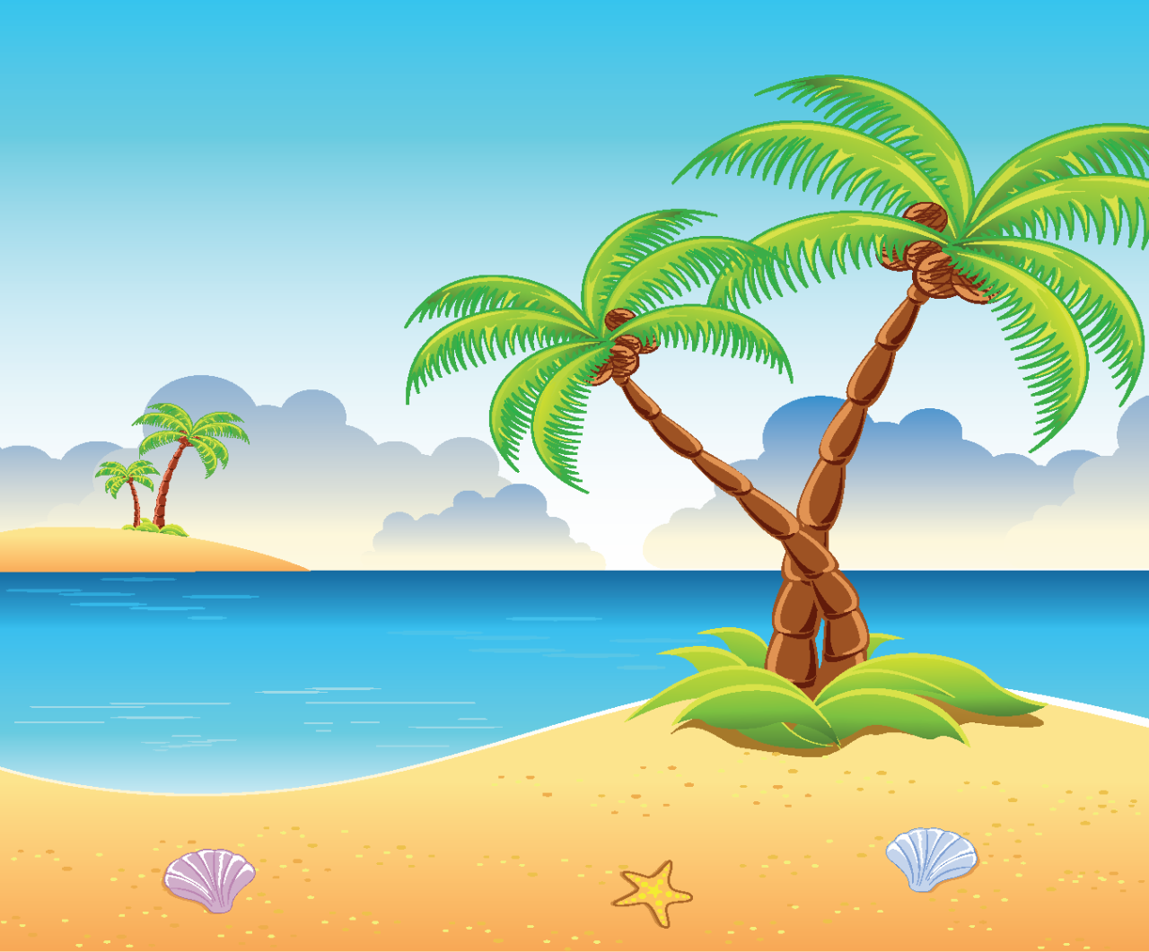
Стой, Конек, остановись!
Шторм на небе прекратись!
Воспроизвести
Звукосочетание[ТРРР]

Slide 10
Спасибо
за
внимание!

